Slide 1
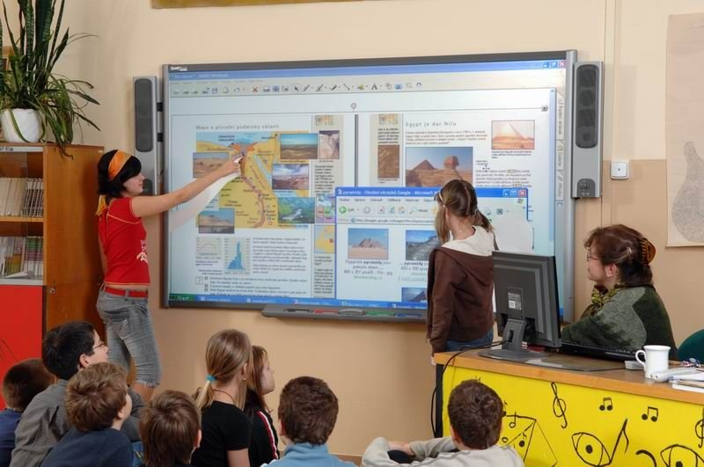
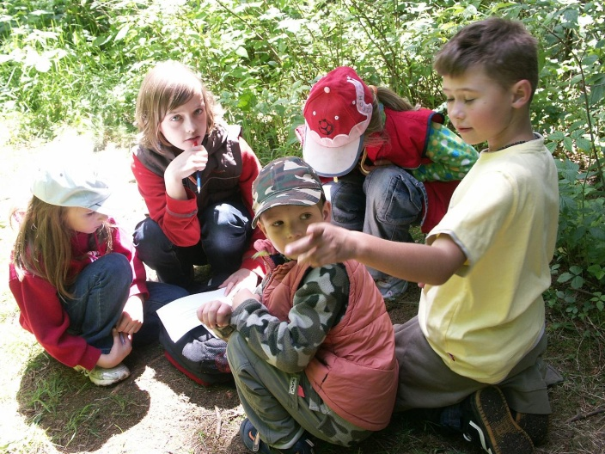
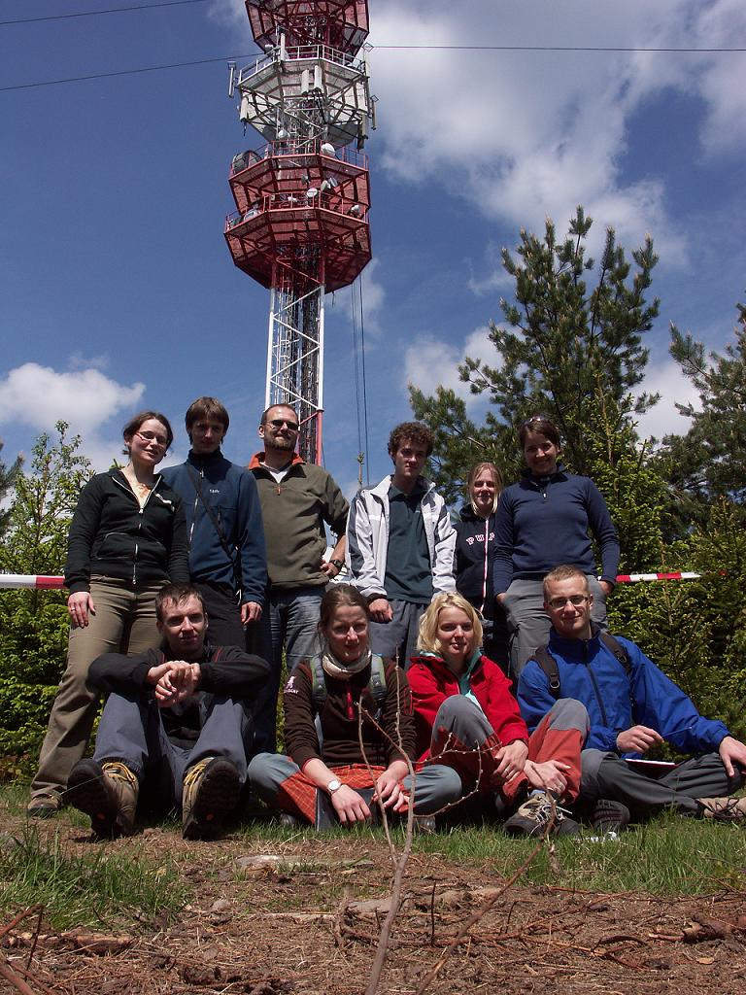
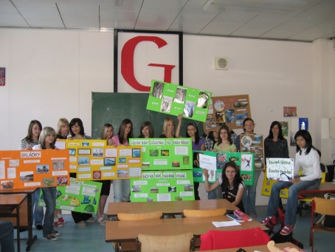
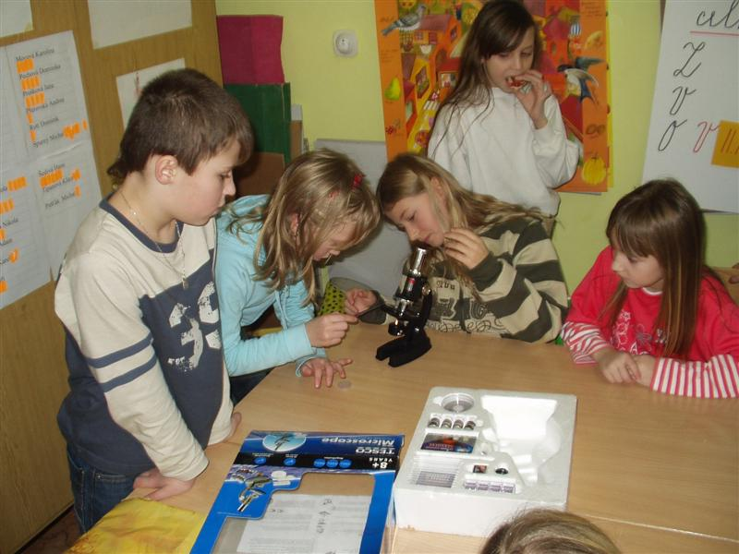
Didaktika přírodopisu 2
Mgr. Libuše VODOVÁ, Ph.D.
Katedra biologie PdF MU

Slide 2
Náplň semináře z didaktiky přírodopisu 2
Předpoklad: úspěšně ukončeny seminář a přednáška z didaktiky přírodopisu 1
=> kdo nemá zápočet ze semináře, musí jej získat do 28.2. 2014
Časová dotace: 1 h
Výuka: st 14:50-15:35, st 15:45 – 16:30
Ukončení: zápočet
Počet kreditů: 1
Absence: 1 tolerovaná
Cíle: Student si v semináři prohloubí a v praxi vyzkouší teoretické znalosti z didaktiky přírodopisu.

Slide 3
Udělení zápočtu
I) docházka – tolerovaná je 1 absence
II) Semestrální úkol
– výukový plakát (téma: vybraná rostlinná čeleď)
III) Mikrovýstup
– demonstrace výukové metody na tématu vybrané rostlinné čeledi
IV) Receptář začínajícího učitele
- obsahuje 6 dílčích úloh

Slide 4
II. Semestrální úkol výukový plakát na téma vybrané čeledi
1. Volba čeledi
buď ze seznamu nebo vlastní čeleď
2. Tvorba plakátu
formát: A1
průběžně během semestru
termín odevzdání: týden před zkouškou spolu s receptářem
3. Zásady pro vypracování
Každý vypracuje výukový plakát pro jinou čeleď!
Plakát bude zpracován na základě práce s odbornou literaturou – ne Wikipedie!!
Veškeré použité texty a obrázky budou ocitovány
Pokud použijete vlastní fotografie, uvedete se jako autor

Slide 5
Obsah plakátu
název čeledi česky (latinsky)
zařazení čeledi do systému (říše, podříše, oddělení, třída)
modelová rostlina, na které bude vysvětlena charakteristiku čeledi, včetně obrázeku s popisem
v případě, že je modelová rostlina snadno zaměnitelná s jiným druhem, je třeba vymezit rozlišovací znaky
Např. č. prvosenkovité – modelová rostlina prvosenka jarní – uvedu jak se liší od prvosenky vyšší

Slide 6
Obsah plakátu
charakteristika čeledi zpracovaná dle těchto zdrojů: Martonfi, 2007, Novák & Skalický, 2008; případně Hendrych, 1986
Kolik rodů čeledi roste v ČR: zjistíte v Kubát & al. [eds.] (2002). Pokud jich bude do 20 – vypsat: česky (latinsky), pokud jich bude víc, uvést aspoň 10 z nich
květní vzorec
květní diagram
barevné obrázky (min. 10; pro inspiraci viz Deyl & Hísek, 2003 )
použitá literatura
autor plakátu: Jméno PŘÍJEMNÍ, rok

Slide 7
Doporučená literatura
Deyl, Miloš & Hísek, Květoslav (2003): Naše květiny. 3. uprav. vyd. Praha : Academia, 690 s. ISBN 80-200-0940-X.
Hendrych, Radovan (1986): Systém a evoluce vyšších rostlin: učební přehled. 2., upr. vyd. Praha : Státní pedagogické nakladatelství, 499 s.
Kubát Karel, Hrouda Lubomír, Chrtek Jindřich jun., Kaplan Zdeněk, Kirschner Jan & Štěpánek Jan [eds.] (2002): Klíč ke květeně České republiky. Vyd. 1. Praha : Academia, 928 s. ISBN 80-200-0836-5
Novák, Jan & Skalický, Milan (2008): Botanika : cytologie, histologie, organologie a systematika. 1. vyd. 1. Praha : Powerprint, 327 s. ISBN 9788090401112.
Martonfi, Pavol (2007): Systematika cievntaých rastlín. 3. vyd., Košice: Univerzita Pavla Jozefa Šafárika, 220 s. ISBN: 978-80-7097-694-4.

Slide 8
Volba čeledi
Borovicovité (Pinaceae): Krhovská
Cypřišovité (Cupresaceae): Světlíková
Bukovité (Fagaceae): Wimmerová
Břízovité (Betulaceae): Čápková
Vrbovité (Salicaceae):Mazáková
Javorovité (Aceraceae): Králíková
Olivovníkovité (Oleaceae): Folovský
Zimolezovité (Caprifoliaceae): Hanáková
Pryskyřníkovité (Ranunculaceae): Sedláčková
Hvozdíkovité (Caryophyllaceae): Szabová
Laskavcovité (Amaranthaceae): Jaskulková
Rdesnovité (Polygonaceae): Podborská
Brukvovité (Brassicaceae): Jandásková
Slézovité (Malvaceae):
Tlusticovité (Crassulaceae):
Notes:
8

Slide 9
Volba čeledi
Růžovité (Rosaceae): podčeleď Rosoideae – růžovité vlastní
Růžovité (Rosaceae): podčeleď Amygdaloideae – mandloňovité: Koubek
Růžovité (Rosaceae): podčeleď Maloideae – jabloňovité Zapletalová
Bobovité (Fabaceae): Koschová
Miříkovité (Apiaceae):Lavičková
Mořenovité (Rubiaceae): Žáková
Brutnákovité (Boraginaceae): Kluková
Lilkovité (Solanaceae): Fárková
Krtičníkovité (Scrophulariaceae): Krejčí
Hluchavkovité (Lamiaceae): Pekáčová
Zvonkovité (Campanulaceae):Jelínková
Hvězdnicovité (Asteraceae): Poláková
Liliovité (Liliaceae): Ježková
Vstavačovité (Orchidaceae):
Sítinovité (Juncaceae): Drozdová
Šáchorovité (Cyperaceae): Kyjovská
Lipnicovité (Poaceae):
Notes:
9

Slide 10
III. Mikrovýstup demonstrace výukové metody na tématu vybrané čeledi
Volba metody
Např. prvosenkovité - vysvětlování
vyprávění
vysvětlování
výklad
instruktáž
dialog
demonstrace
atd.
určovací znaky u rodu prvosenka – rozdíly mezi prvosenkou vyšší a prvosenkou jarní
pojem HETEROSTYLIE
principu tvorby květního vzorce (diagramu)
výklad:
Rozšíření čeledi ve světě
Mikrovýstupy budou nahrávány na kameru a rozebírány v semináři z didaktiky přírodopisu => rozvíjení komunikačních dovedností

Slide 11
IV. Receptář začínajícího učitele demonstrace výukové metody na tématu vybrané čeledi
Samostatně vypracované úkoly:
Zhodnocení přírodopisné učebnice
Typologie učebních úloh s příklady
Baterie učebních úloh
Test na zopakování tématu (s různými typy učebních úloh)
Pracovní list
Návrh aktivizační metody pro konkrétního hodinu přírodopisu

Slide 12
Předběžné rozvržení seminářů od 19.2. do 21.5.2014
19.2 – úvodní seminář
26.2. – volba tématu semestrálního úkolu, hodnocení učebnic
5.3. – hodnocení didaktické vybavenosti přírodopisné učebnice
12.3. – výsledky hodnocení didaktické vybavenosti učebnic přírodopisu
19.3. – mikrovýstupy – 4 studenti/tky
26.3. – mikrovýstupy – 4 studenti/tky
2.4. – mikrovýstupy – 4 studenti/tky
9.4. – mikrovýstupy – 4 studenti/tky
16.4. – učební úlohy – typologie
23.4. – učební úlohy – typologie a tvorba baterie učebních úloh
30.4. – didaktický test, pracovní list a jejich tvorba
7.5. – aktivizační metoda
14.5. - aktivizační metoda
21.5. – seminář zřejmě odpadne - terénní cvičení z neživé přírody

Slide 13
Po absolvování semináře bude student schopen:
Vypracovat přípravu na hodinu základního typu
Využít v hodině přírodopisu různé metody výuky
3. Sestavit baterii učebních úloh a didaktický test.
4. Začlenit do výuky přírodopisu aktivizační metody.
5. Vytvořit didakticky správně výukový plakát.
6. Zhodnotit učebnice přírodopisu.

